Slide 1


Alkoholt árusító webshop

Slide 2
Célja
A megrendelők igényeit, életüket, rendelésüket le egyszerűsíteni és kényelmesebbé tenni.
Prémium, külföldi termékeket eljuttathatunk a vásárlók felé

Slide 3
Használt programnyelvek
HTML
CSS
SQL
PHP
JavaScript

Slide 4
Az oldal sajátosságai
Egyedi képek
Életkor ellenőrzése

Slide 5
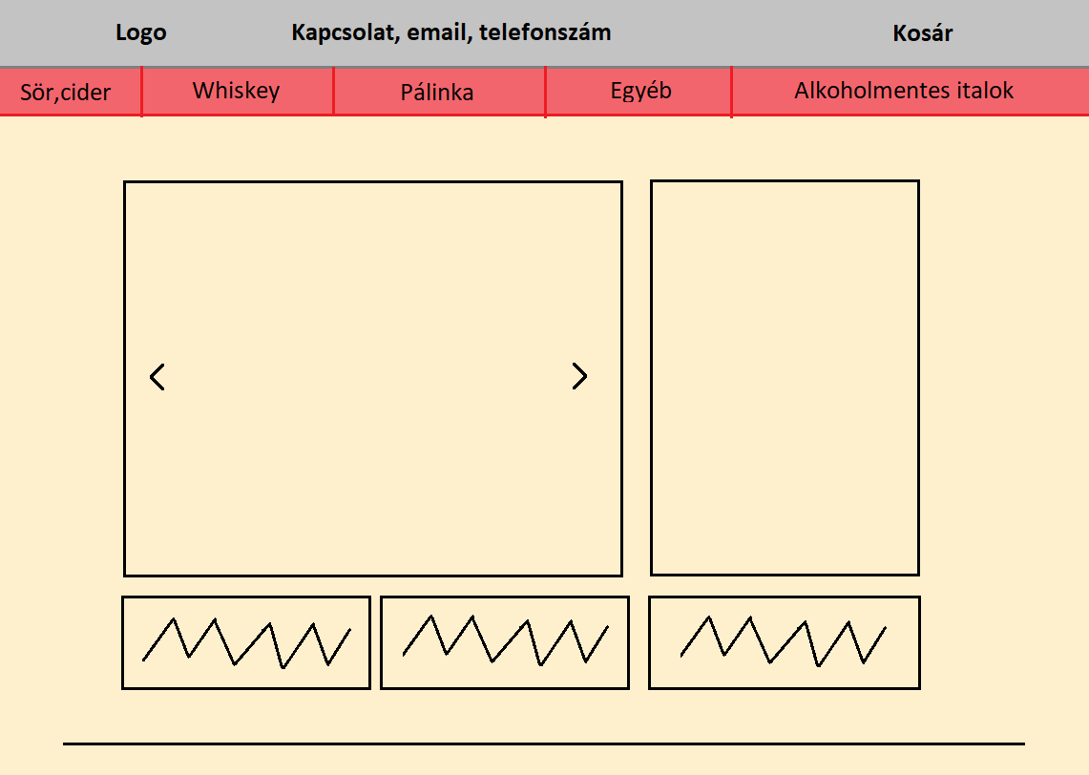

Slide 6
Megvalósítás
A fő HTML oldal elkészítését nem csak fejben, hanem vizuálisan is megalkottuk.
A színek, képek még csak helykitöltőként (placeholder) vannak jelen.

Slide 7
Navigációs mező
A kialakítását próbáltuk úgy alakítani, hogy a vásárlók részéről minél átláthatóbb, könnyebb használatot biztosítson.
Design-ja minimalista, de annál inkább felhasználó centrikusabb.

Slide 8
Logó elkészítése
A Keresztapa című filmsorozatból merítettünk ötletet a logó elkészítéséhez.
Az oldalon való színhasználat, a logó színvilágához próbáltuk igazítani, még csak félkész állapotban lehet megtekinteni.

Slide 9
Adatbázis
Az adatbázis feltöltése folyamatban van és frissül megújuló termékeinkkel.
Minden termékcsalád külön-külön, kategorizálva találhatóak meg.

Slide 10
PHP
A php segítségével kértük be az adatokat az adatbázisból és jelenítettük meg az oldalon.
Php-nak köszönhetően hosszas, több száz sorokat spóroltunk meg a többi oldal kódjában.

Slide 11
Kosár, szállítás
A vásárlás folyamán, a kiválasztott termékek bekerülnek a kosárba. Ez a funkció is elérhetővé vált az oldalon.
Az ügyfél miután végzett a termékek kiválasztásával és a kosár fülre nyom, átirányításra kerül egy adategyeztetés oldalra, ahol a szállítási adatokat tudja megadni/kezelni.
Ezek végezetéül az adatokat rögzítjük és kiszállításra kerülnek.

Slide 12
Kép blokkok beillesztése
A fő HTML oldalon láthatóvá tettük az ideiglenes képeket szemléltetés képen, hogy az ügyfél (megrendelő) láthassa mi volt az elképzelésünk.
A sprintek utolsó fázisában a kész képek a helyükre kerülnek.

Slide 13
Alkoholos termékek leírása
Az árusított termékekhez tartozó leírások teljes egészében készen vannak.
Adatbázis segítségével valósítottuk meg ezt a folyamatot

